Slide 1
1_repository
* repository : 저장소
* remote repository (원격 저장소)
: 서버에서 관리된다.
여러 사람들과 함께 공유할 수 있다.
* local repository (로컬 저장소)
: 내 PC안에서 파일이 저장되는 개인 저장소이다.

Slide 2
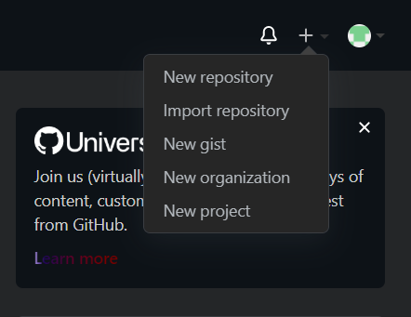
# remote repository 생성

Slide 3
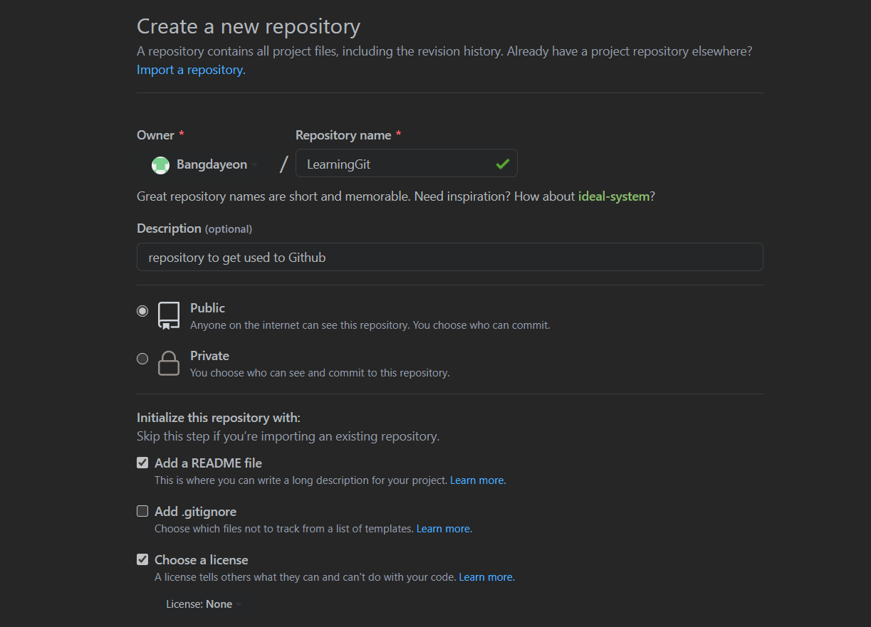
설명
공개
비공개
project에 대한 자세한 설명
버전 관리에서 제외할 파일 목록을 지정하는 파일
ex) 설정파일, 로그파일 등등
license 선택
Notes:
* Add .gitignore에 관한 장 추가 예정

Slide 4
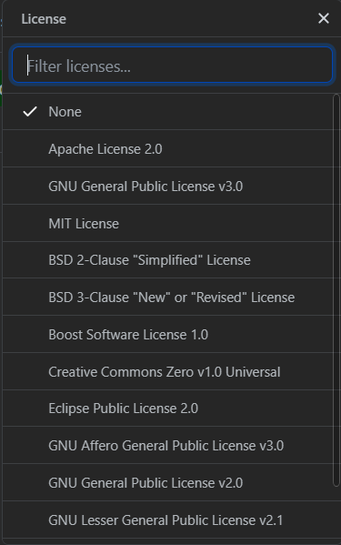

* Choose a license
Appache License 2.0
GNU General Public License v3.0
Mit License
BSD 2-Clause “Simplified” License
BSD 3-Clause “New” or “Revised” License
Boost Software License 1.0
Creative Commons Zero v1.0 Universal
Eclipse Public License 2.0
GNU Affero General Public License v3.0
GNU General Public License v2.0
GNU Lesser General Public License v2.1
Mozilla Public License 2.0
The Unlicense
Notes:
* 틈틈히 라이센스 관련 하이퍼링크를 추가할 예정

Slide 5


Slide 6
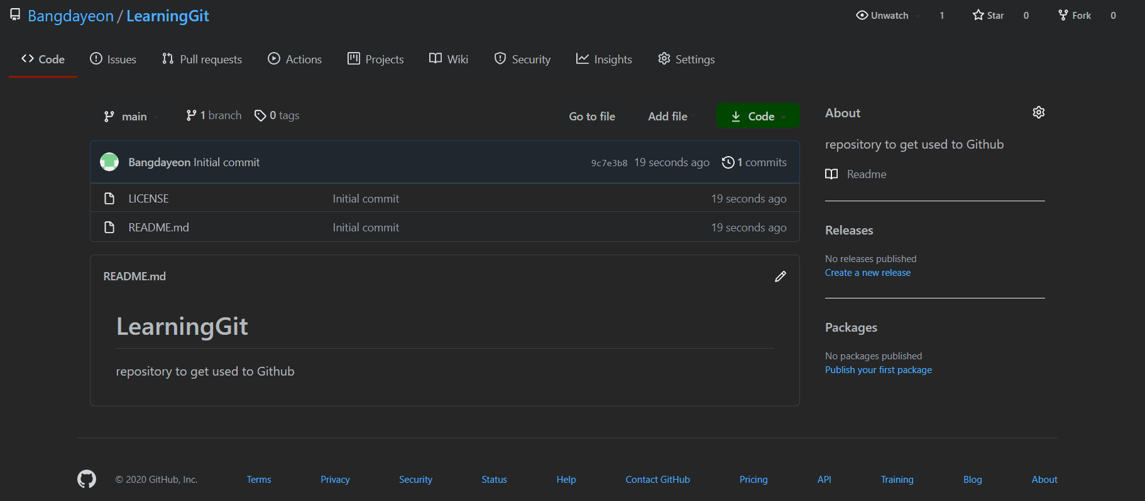
생성된 repository
repository 이름
about
license
README

Slide 7
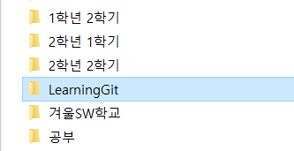
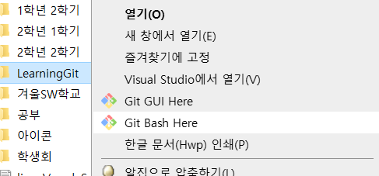
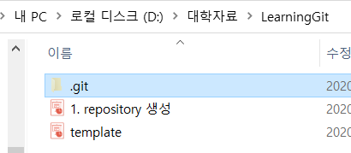
# local repository 생성
git bash는 따로
다운받아야한다.
다른 거(cmd 등)
사용해도 상관x
1. remote repository와 같은 이름의 디렉토리 생성
2. git Bash Here
* 저장소를 생성할 경로가 현재 경로여야 한다!
3. git init 명령어 입력
* git init : git 저장소 생성 명령어
현재 디렉토리(LearningGit)가
local repository가 되었다

Slide 8

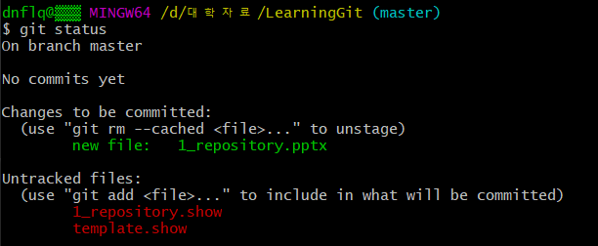
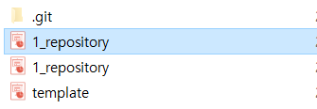
4. git add 명령어로 파일을 commit 대기 상태로 둔다
commited 상태가 되길 기다리는 파일( tracked 상태)
git add 명령어로 tracked 상태로 만들어야하는 파일
5. git status(파일 상태 확인 명령어)
를 통해서 add가 잘 된 것을 확인할 수 있다.
<- 1_repository.pptx
<- 1_repository.show
<- template.show
Notes:
* git 사용법에 대해서는 따로 ppt 제작

Slide 9

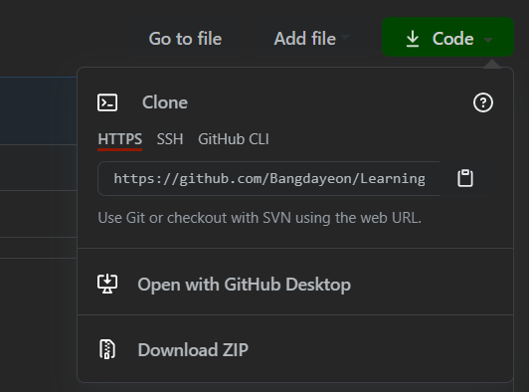
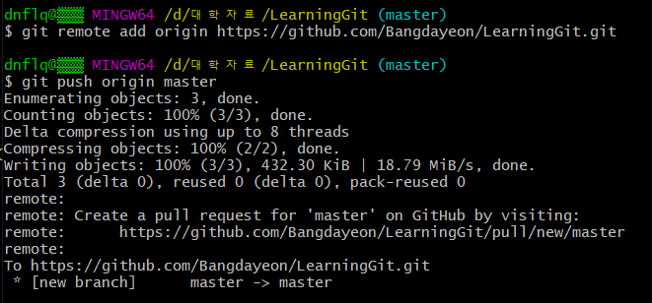
6. git commit 명령어로 tracked 상태의 파일들을 commit한다.
* -m : message를 남길 수 있는 옵션
* git commit -am : add와 message를 한번에 할 수 있다
^이거 누르면
복사할 수 있다
* 주소는
remote repository -> code
7. git remote add origin <remote repository 주소>
-> 원격 저장소의 주소를 추가한다.
8. git push origin master
-> 현재 commit 상태인 파일들을 push한다.

Slide 10
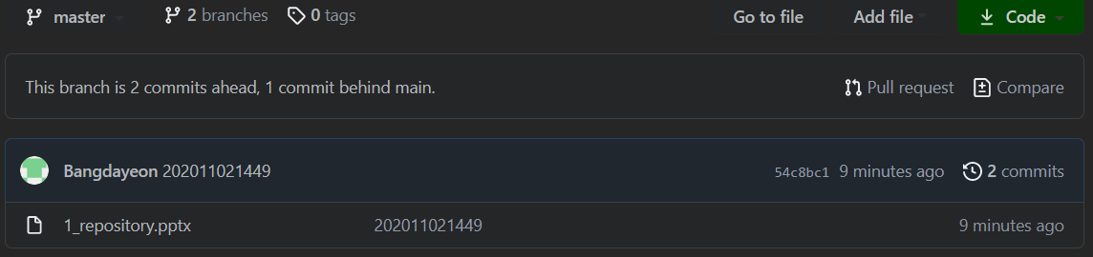
github에 로그인하여 repository로 들어가면
해당 branch(master)에 push된 파일을 확인할 수 있다.

